Slide 1
南部生技醫療器材產業聚落發展計畫
醫材創新技術媒合會暨上市前服務簽約儀式
預計辦理時間：103年07月03日

Slide 2
一
活動辦理方式及議程安排
  目標：邀請大師級講師介紹目前醫材最新趨勢並針對廠商技術卻口與臨床需求，盤點周邊學研量能，進行廠商媒合交流。
  作法：針對創新創業團隊及園區與區外廠商的臨床及技術需求，邀請國內知名大師講習及盤點周遭學研機構量能，邀請專家名冊中擁有專利技術者，共同媒合，藉以解決廠商臨床缺口，並吸引廠商進駐。
    專利盤點：技術來源缺口，媒合專利平台調查結果，事前媒合
    技術量能：成功大學、高醫、奇美或其他學研醫機構育成中心等
    廠商邀請：已進駐南科園區之醫材廠商或區外廠商
    媒合方式：邀請南科廠商與專利技術擁有者、醫師或教授一對一洽談
  活動日期：103年7月3日(星期四)下午1時
  活動地點：高雄市左營區崇德路801號(蓮潭國際會館會議室)
  活動議程：如下
2

Slide 3
醫材創新技術媒合會暨上市前服務簽約儀式
醫材創新技術交流媒合會 103年7月3日
時間 | 議程 | 主講人
13:00-13:30 | 來賓報到/交流時間
13:30-13:40 | 長官致詞 | 南科管理局長官
13:40-14:10 | 台美公司、中國生化公司、麥德凱公司服務量能簡介與簽約儀式
14:10-14:40 | 主題一：植入物醫材創新技術 | 秀傳醫院 李佩淵副院長
14:40-15:10 | 主題二：從臨床到創新醫材開發技術 | 奇美醫院 王志中副院長
15:10-15:40 | 主題三：醫材品牌行銷策略經驗分享 | 康定公司 郭義松董事長
15:40-16:10 | 主題四：醫材創業經驗分享 | 華廣科技 黃樁木董事長
16:10-16:25 | 計畫徵求說明會 | 計畫辦公室
16:25-18:00 | 媒合交流時間
18:00- | 晚宴(蓮潭會館)

Slide 4
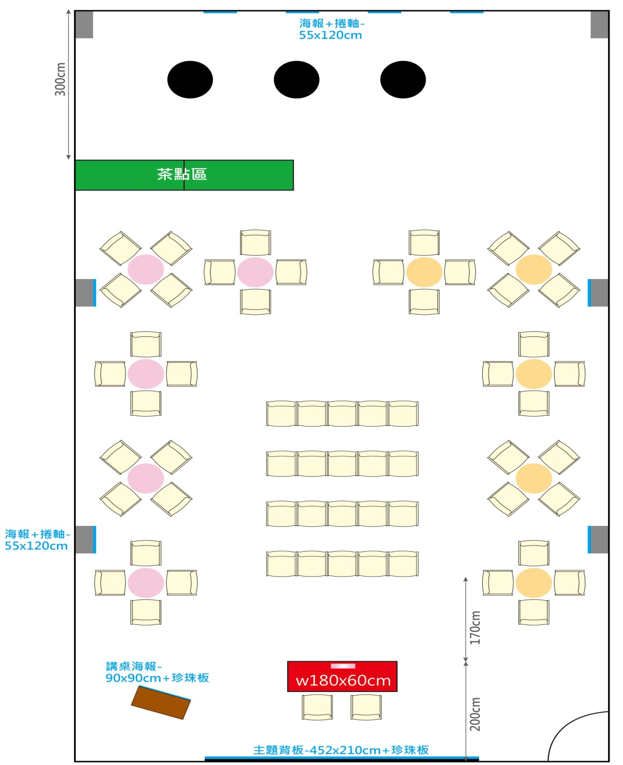
活動場地規劃-示意圖
六
放置學研單位技術成果或檢測單位介紹海報共8處(張)
媒合區
媒合區
簽約時再搬出
簽約桌

Slide 5
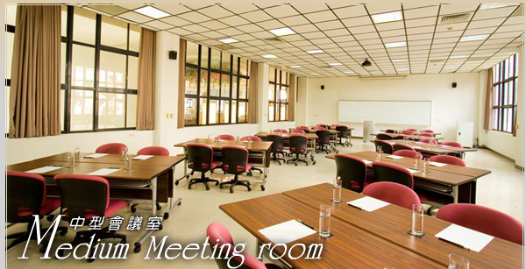
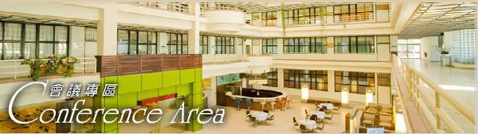
活動地點-蓮潭國際會館
五

Slide 6
台美檢驗科技公司
公司簡介 | 台美檢驗科技公司成立於 2001 年，為全國唯一橫跨醫學、化學及生物相關領域的檢驗科技公司，獲得環保署(EPA)、衛生署食品藥物管理局(TFDA)與疾病管制局(CDC)公告為認證實驗室，亦通過經濟部工業局核可為國內醫藥研發服務公司且為標準檢驗局建置之檢測服務平台實驗室之一，也是全台灣唯一同時符合 ISO 17025 及 ISO 15189 國際標準之TAF認證實驗室，並具有TFDA認證GLP之實驗室。除生物相容性之外，為國內最大醫材檢驗項目接案量之檢驗機構，可提供園區廠商上市前檢測之服務。
簽訂效益 | 「無塵室檢測」與「包材確效」對於園區廠商產品係為必要上市前檢測項目，並為目前園區檢測量能較不足之處。台美檢驗科技公司為國內唯一完整建置「無塵室檢測」及「包材確效」之檢測機構。此外，台美檢驗科技公司已通過GLP與TAF之國際認證。鑒於此，與之簽訂合作意向書，即可提供「無塵室檢測」與「包材確效」之優惠服務，有助於降低廠商生產成本及提升園區廠商產品品質。
簽訂項目 | 台美檢驗科技公司提供南科園區廠商及獎補助計畫之執行單位之項目為，下述檢驗項目報價外再提供九折~九五折優惠價： 1.醫療器材包材確效試驗項目：加速老化試驗、微生物穿透試驗、 爆破試驗、緩破試驗。 2.無塵室環境監控 3.空氣落菌試驗

Slide 7
中國生化科技股份有限公司
公司簡介 | 中國生化科技股份有限公司係由行政院原子能委員會輔導，由國內工商界與美國最大的滅菌消毒公司SteriGenics(SGI)於1991年合資成立。為全台唯一家世界級商業化加馬照射廠，該公司為醫療器材、食品與藥品等業界提供最先進的滅菌服務，以提高客戶之產品品質與消費者使用之安全性。公司所使用之先進照射滅菌設備與技術，已取得國際品質認證包括:ISO 9001、ISO 13485 (EN/ISO11137),並且符合國家醫療器材優良製造規範(GMP)要求，可配合廠商申請國內外醫療器材認證。
簽訂效益 | 南科園區醫材廠商多為醫用植入物產品，並於製程中需經「加馬 (GAMMA)照射滅菌」後，以確保產品無菌性，方能進入市場販賣。經評估園區廠商對於加馬(GAMMA)照射滅菌較為需求。該公司為全台唯一家商業化加馬照射廠，並已取得國際品質認證包括:ISO 9001、ISO 13485，若與其合作能讓園區廠商享有優惠價格與最佳滅菌服務品質。
簽訂項目 | 輻射滅菌確效試驗。 醫療器材包裝確效試驗：爆破試驗、緩爆試驗。 1.滅菌確效95折及 2.滅菌確效合併包材確效9折之優惠價格。

Slide 8
麥德凱生科股份有限公司
公司簡介 | 麥德凱生科股份有限公司為取得TAF ISO 17025實驗室認證、藥物非臨床試驗優良操作規範GLP認證、經濟合作暨發展組織優良實驗室操作規範OECD-GLP認證及ISO 9001：2000國際品質標準認證之國際專業實驗室，以臨床前動物試驗為主，提供園區廠商生物相容性檢測服務。
簽訂效益 | 「生物相容性檢測」對於園區廠商產品係為必要上市前檢測項目，並為目前園區檢測量能較不足之處。麥德凱生科股份有限公司擁有國內最多醫療器材生物相容性檢測案件經驗之機構。此外，麥德凱生科股份有限公司已通過GLP與TAF之國際認證。鑒於此，若與之簽訂合作意向書，除可提供更優惠之價格效益外，透過麥德凱生科股份有限公司與日本"食品分析中心"簽實驗室合作及與大陸北京及廈門檢測單位進行交流合作之經驗，其效益望可協助園區廠商較易進入日本及大陸市場。
簽訂項目 | 麥德凱生科股份有限公司提供南科園區廠商及獎補助計畫之下述檢驗項目九折~九五折優惠價： 1.醫療器材各項生物相容性檢測。 2.中草藥重金屬檢測 3.化妝品功效性、安全性評估試驗 4.健康食品功能性、安全性評估試驗

Slide 9
專利盤點
義守大學
醫用植入物領域相關專利技術
義守大學相關專利 | 專利名稱 | 國家 | 專利類別 | 專利證號/公開號 | 專利擁有者
 | 人工下顎模組 | 中華民國 | 發明 | 102118976
 | 顏面部骨板 | 中華民國 | 發明 | 201215378 | 林鼎勝、陳志宇
 | 骨板製作方法 | 中華民國 美國 | 發明 | 201236638 | 林鼎勝、陳志宇
其他醫材領域相關專利技術
義守大學相關專利 | 專利名稱 | 國家 | 專利類別 | 專利證號/公開號 | 專利擁有者
 | 骨質密度檢測裝置及方法 | 中華民國 | 發明 | I432181 | 王家鍾、陳鈞健、黃蓮池、傅勝利
 | 動脈管壁硬度檢測方法及其裝置 | 中華民國 | 發明 | 201328668 | 王家鍾、林良育、陳鈞健、蘇俊仁
 | 偵測錯誤的血壓量測方法 | 中華民國 | 發明 | 201006435 | 王家鍾
 | 視力保健裝置 | 中華民國 | 發明 | I367748 | 王家鍾
 | 血管硬度之測量方法及其裝置 | 中華民國 | 發明 | I367741 | 王家鍾、蘇弘貿
 | 人體軟組織順應性之測量方法 | 中華民國 | 發明 | I372037 | 王家鍾、葉青釗
 | 血管硬度量測方法及裝置 | 中華民國 | 發明 | I380798 | 王家鍾、張瑋鑫
 | 軟組織彈性度量測方法及裝置 | 中華民國 | 發明 | I396520 | 王家鍾、張瑋鑫
 | 一種Bacillus菌屬菌株以及其使用方法 | 中華民國 | 發明 | I381051 | 謝文權、宋君哲
 | 內皮細胞擴張功能的量測方法和裝置 | 中華民國 | 發明 | 201119622 | 王家鍾、陳鈞健、蘇俊仁
 | 具監控功能之醫用紗布回收裝置 | 中華民國 | 發明 | I391123 | 林倍如、黃有榕、陳明坤
 | 膠囊內視鏡 | 中華民國 | 發明 | I422349 | 陳柏頴、黃有榕、林偉誠、潘宗龍、王偉杰、吳柏翰、陳逸芬、陳威州、 周福祥、葉姵辰、文志平、洪士竣、邱俊原
相關盤點，依照齒科、骨科、其他領域分類，如附件所示

Slide 10
專利盤點
高雄醫學大學
醫用植入物領域相關專利技術
高雄醫學大學相關專利 | 專利名稱 | 國家 | 專利類別 | 專利證號/公開號 | 專利擁有者
 | 適用於膺復牙科之氧化鋯坯體的製造方法 | 中華民國 | 發明 | 102110594 | 王木琴 黃宏欣 王兆祥 陳克恭 李惠娥 藍鼎勳
 | 氧化鋯坯體的著色方法 | 中華民國 | 發明 | 102110593 | 王木琴 黃宏欣 楊國和 顏峰霖 柯宏慧 楊偉志 蔡佳展
 | 以溫感水膠製備含多孔性陶瓷組合物的方法 | 美國 | 發明 | 13/080,960 | 王志光 何美泠 傅尹志 王國照 張瑞根
 |  | 中華民國 |  | I411595
 | 中醫電針機之微型化設計 | 中華民國 | 新型 | M442149 | 田育彰 楊明慧 黃英峰 廖彥齊
 | 具礦質親和能力之多歧狀胜肽構型 | 美國 | 發明 | 13/278,844 | 陳惠亭 謝光展 張瑞根 王國照 傅尹志 何美泠 曾誠齊
 |  | 中華民國 | 發明 | 100113984
相關盤點，依照齒科、骨科、其他領域分類，如附件所示

Slide 11
專利盤點
國立中山大學
 | 專利名稱 | 國家 | 專利類別 | 專利證號/公開號 | 專利擁有者
中山大學相關專利 | 旋轉式電噴灑游離裝置、質譜儀，以及質譜分析方法/CYCLING ELECTROSPRAY IONIZATION DEVICE | 美國 | 發明 | US8,258,469
 | 微流體粒子分類方法及其微流體晶片 | 中華民國 | 發明 | I310786 | 林哲信、李承諺
 | 塑性基板之無膠接合方法 | 中華民國 | 發明 | I275487 | 林哲信、林岳鋒
 | 生物電性檢測晶片及其可攜式生物檢測系統 | 中華民國 | 發明 | I294968 | 林哲信、謝耀慶、陳鈞貿、張冠諒
 | 微流體生物晶片及其自動化反應偵測系統 | 中華民國 | 發明 | I411779 | 林哲信、康峻維、卓夙航、吳永成、黃俊維
 | 微流體晶片系統之多波長螢光偵測方法 | 中華民國 | 發明 | I336399 | 林哲信、林世偉、張冠諒
 | 彎曲平板波過敏感測器及其製造方法 | 中華民國 | 發明 | I417544 | 黃義佑、李明智
 | 結合訊號傳送與接收之身體感測系統 | 中華民國 | 發明 | I364270 | 勞伯特律格
相關盤點，依照齒科、骨科、其他領域分類，如附件所示

Slide 12
園區廠商之臨床需求缺口分析及後續輔導方式
廠商名稱 | 技術缺口 | 臨床需求
 | 目前研發之再生膜(膠原蛋白)希望透過觀摩植牙臨床手術以進行產品樣式、包裝規劃
 | 1.骨釘、骨板鈦金屬電解拋光 2.再生膜製作技術(原料為膠原蛋白或鈦) | 與成功大學、奇美醫院合作進行動物實驗
 | 目前研發玻璃陶瓷(用於假牙製作)，遇到熱處理後結構問題
 | 白光干涉儀、IC(液體離子濃度分析)等儀器檢測服務，中心是否有提供相關服務 | 臨床試驗方面骨科委託義大、成大，牙科委託高醫
 | 塑膠表面處理(用於PEEK頸椎融合裝置)

Slide 13
園區廠商之臨床需求缺口分析及後續輔導方式
廠商名稱 | 技術缺口 | 臨床需求
 | 手術器械後處理(電解拋光、鈍化處理) | 與高醫IRB合作植牙導航系統人體試驗
 | LED無影燈之LED專利、技術需求
 | 目前正規劃數位牙科雲端平台，需數位軟體相關協助
 | 齒科CT垂直旋轉之機構設計
 | 用於慢速手機之齒輪製成精度不佳 | 臨床需求主要來自於台大、高醫產品試用後的回饋
 |  | 肺結核相關檢測試劑臨床試驗、檢體收集

